Slide 1
Les Fables de la Fontaine : Plaire ou instruire ?

Slide 2
I/ La Fontaine, un fabuliste qui instruit à travers une morale

Slide 3
Le héron, l’incarnation du désir humain

Slide 4
Une fable populaire, le coche et la mouche:

Slide 5
La Cour du Lion, une moralité à risques :

Slide 6
II/Les fables de La Fontaine, une solution pour plaire

Slide 7
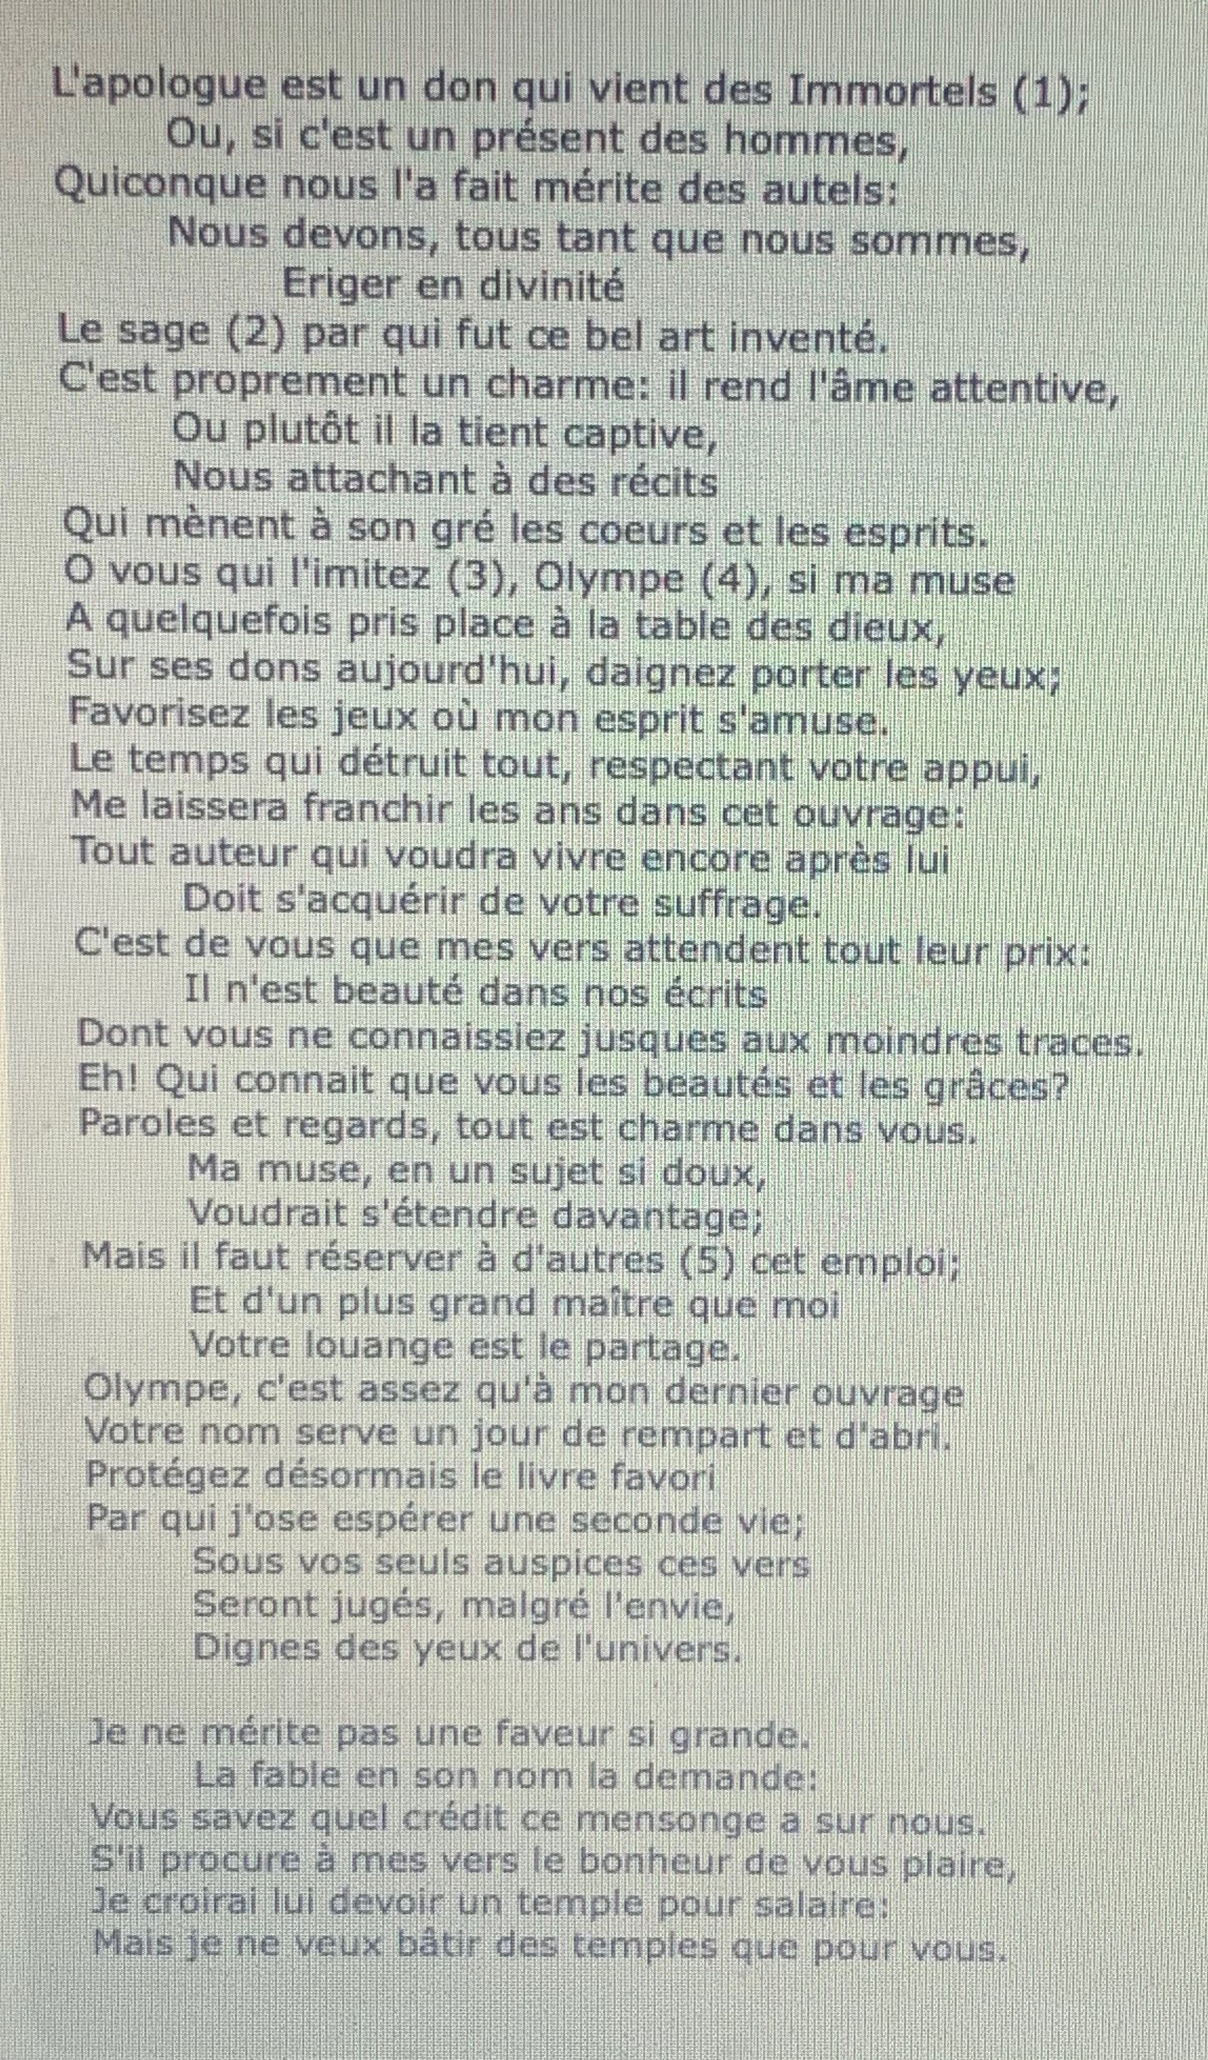
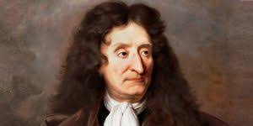
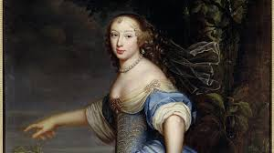
Dédicace à Mme de Montespan, une fable par intérêt :

Slide 8
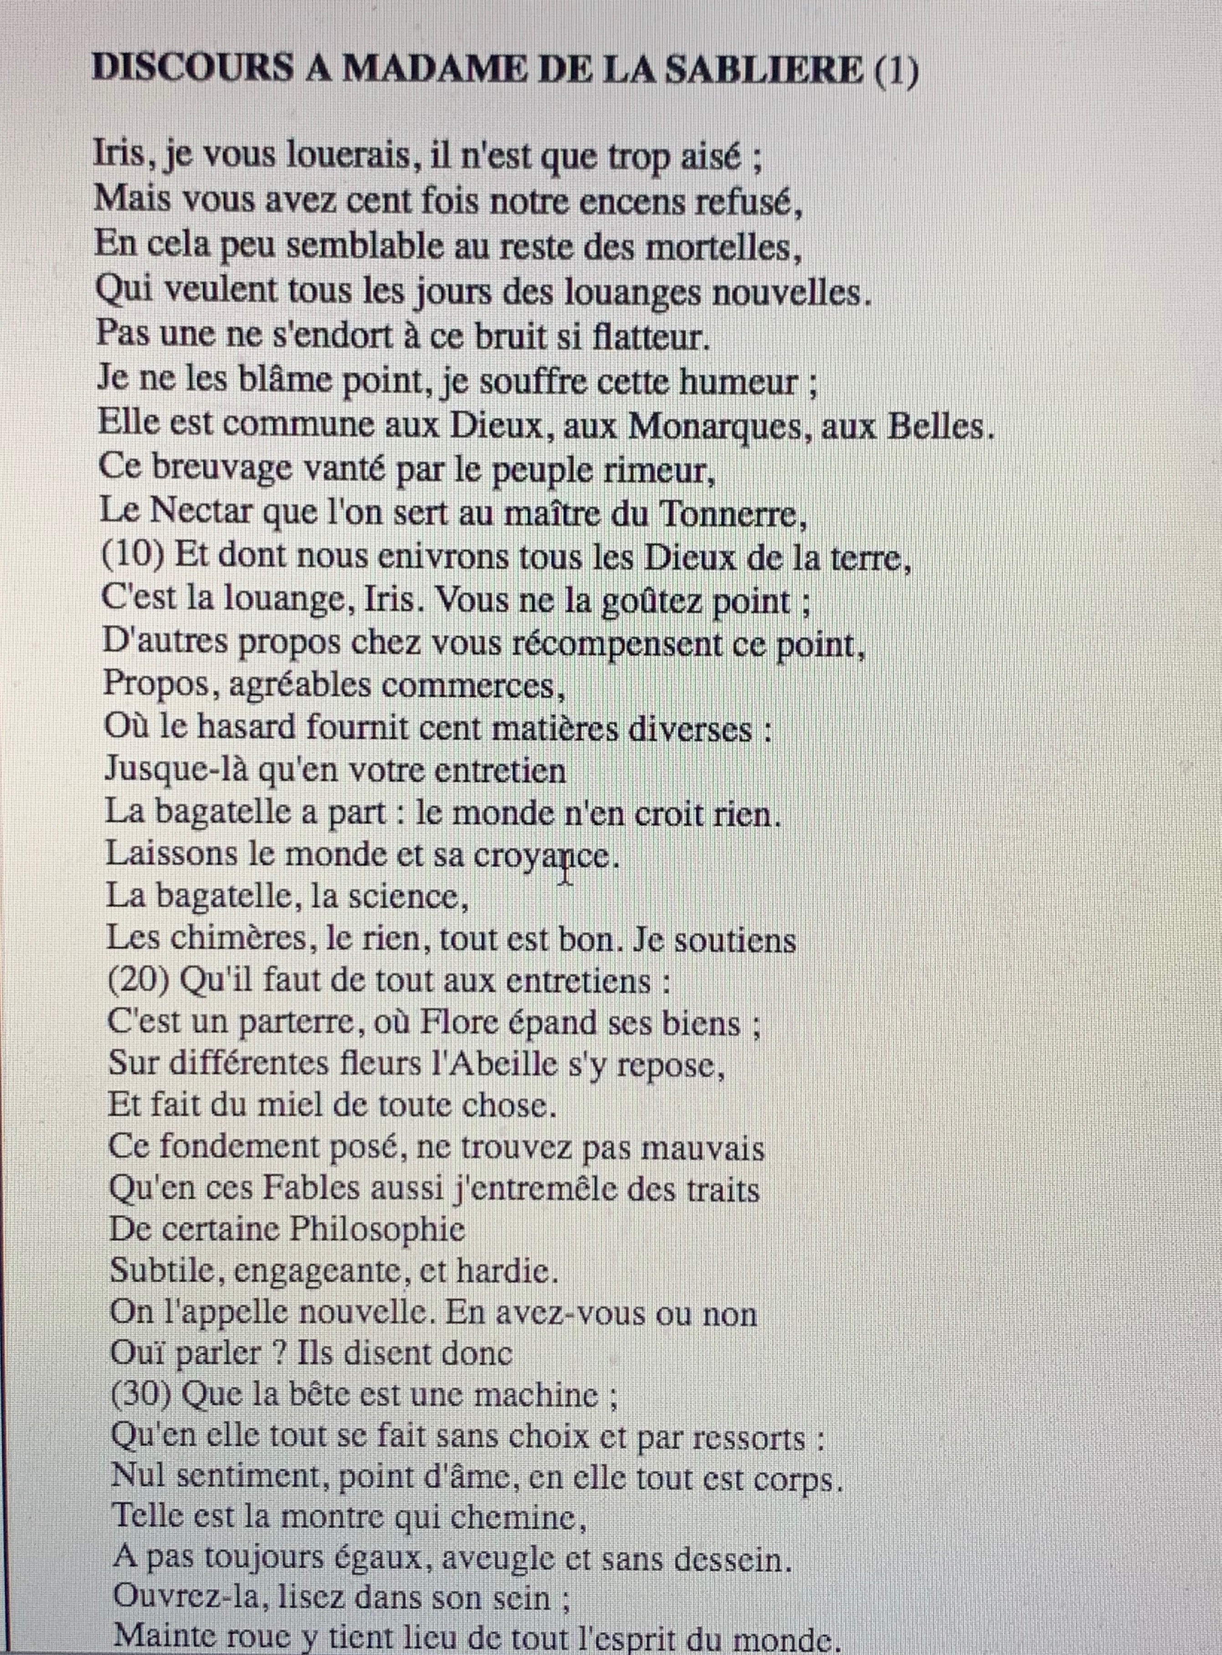
Le discours à Mme de la Sablière, une rhétorique en faveur des fables :

Slide 9
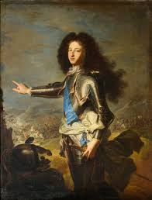
A Monseigneur le duc de bourgogne, une fable pour rentrer en grâce avec le pouvoir royal

Slide 10
CONCLUSION

